Slide 1
Презентация
Здоровье сберегающая среда,
как фактор
развития ребёнка в ДОУ
Воспитатель:
Татаринова Е.В.

Slide 2
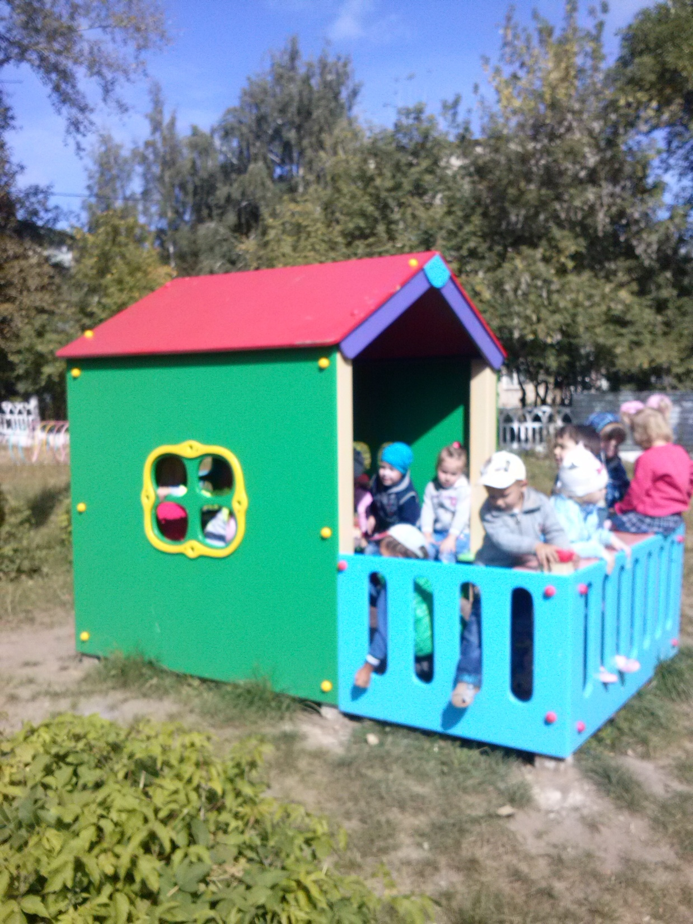
Детский сад это
домик для ребят
Утренний приём

Slide 3
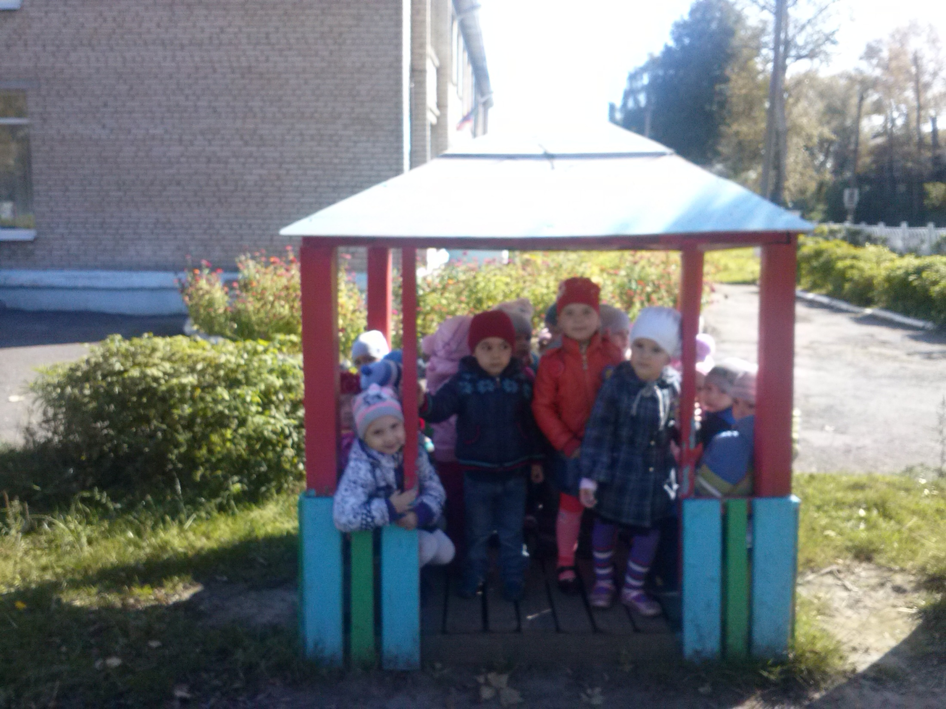
Я в беседочке сижу
и на солнышко гляжу
На прогулке

Slide 4
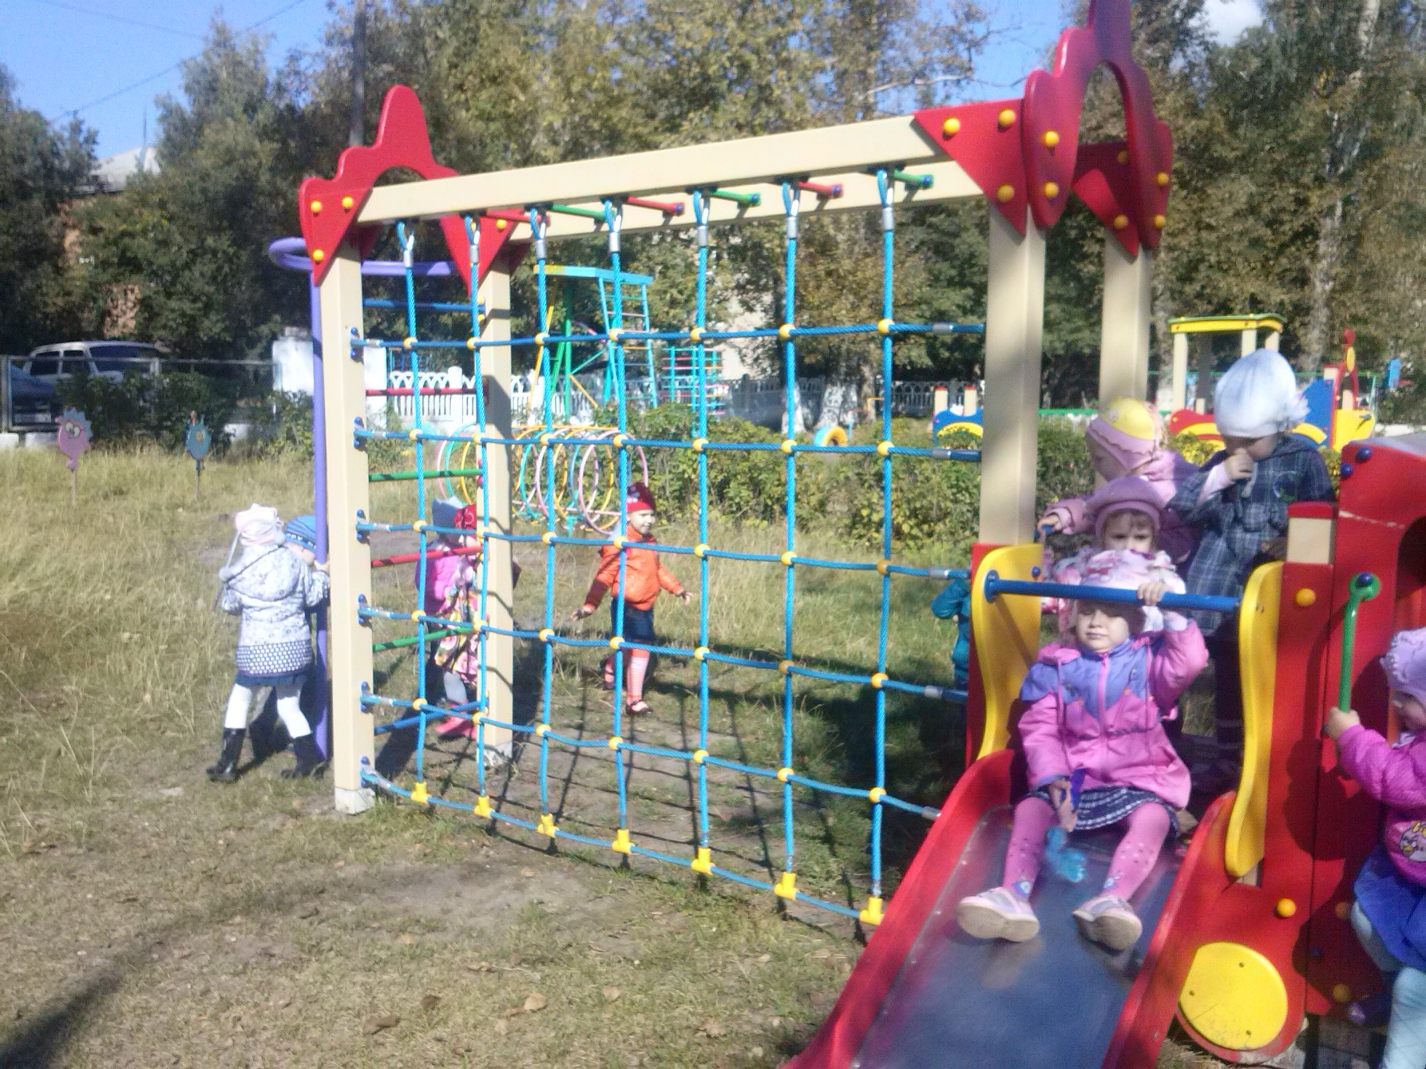
Физкультурные занятия на свежем воздухе

Slide 5
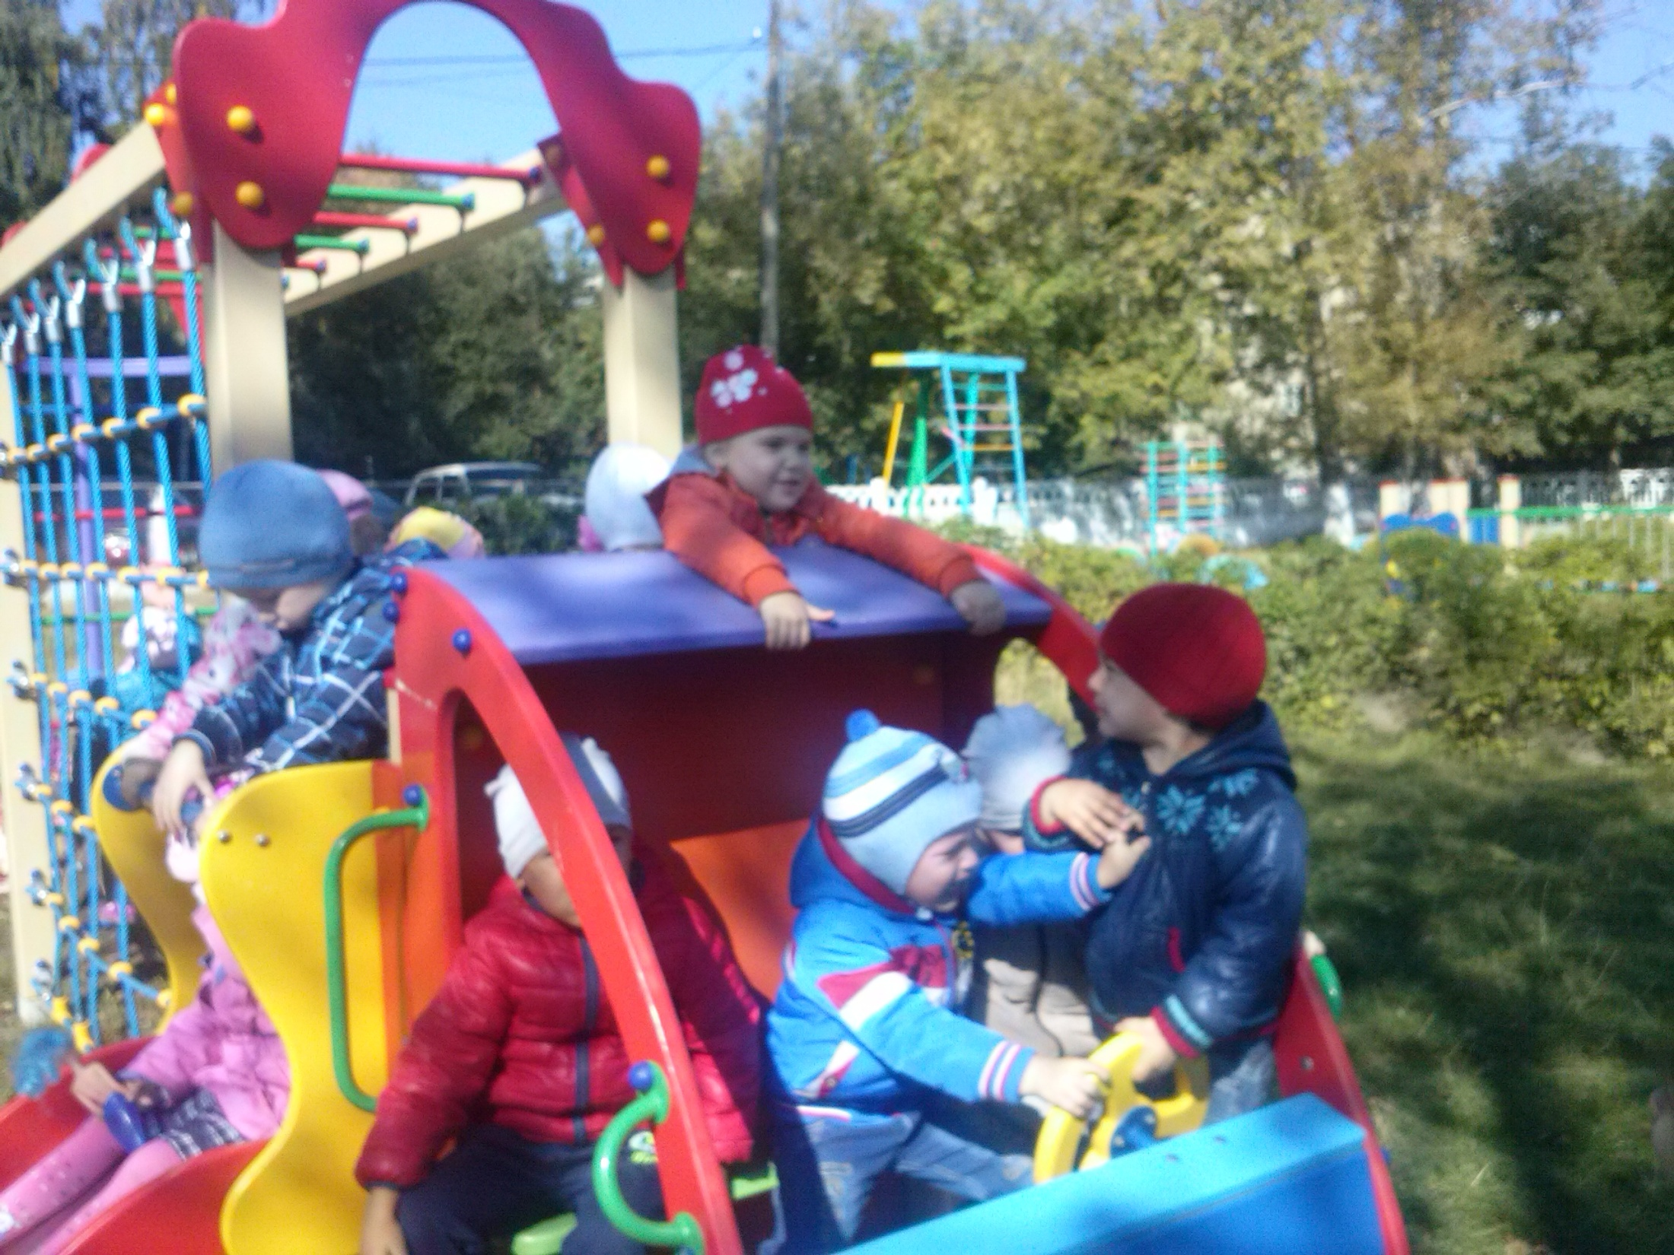
Дай порулить !!!???!!....

Slide 6
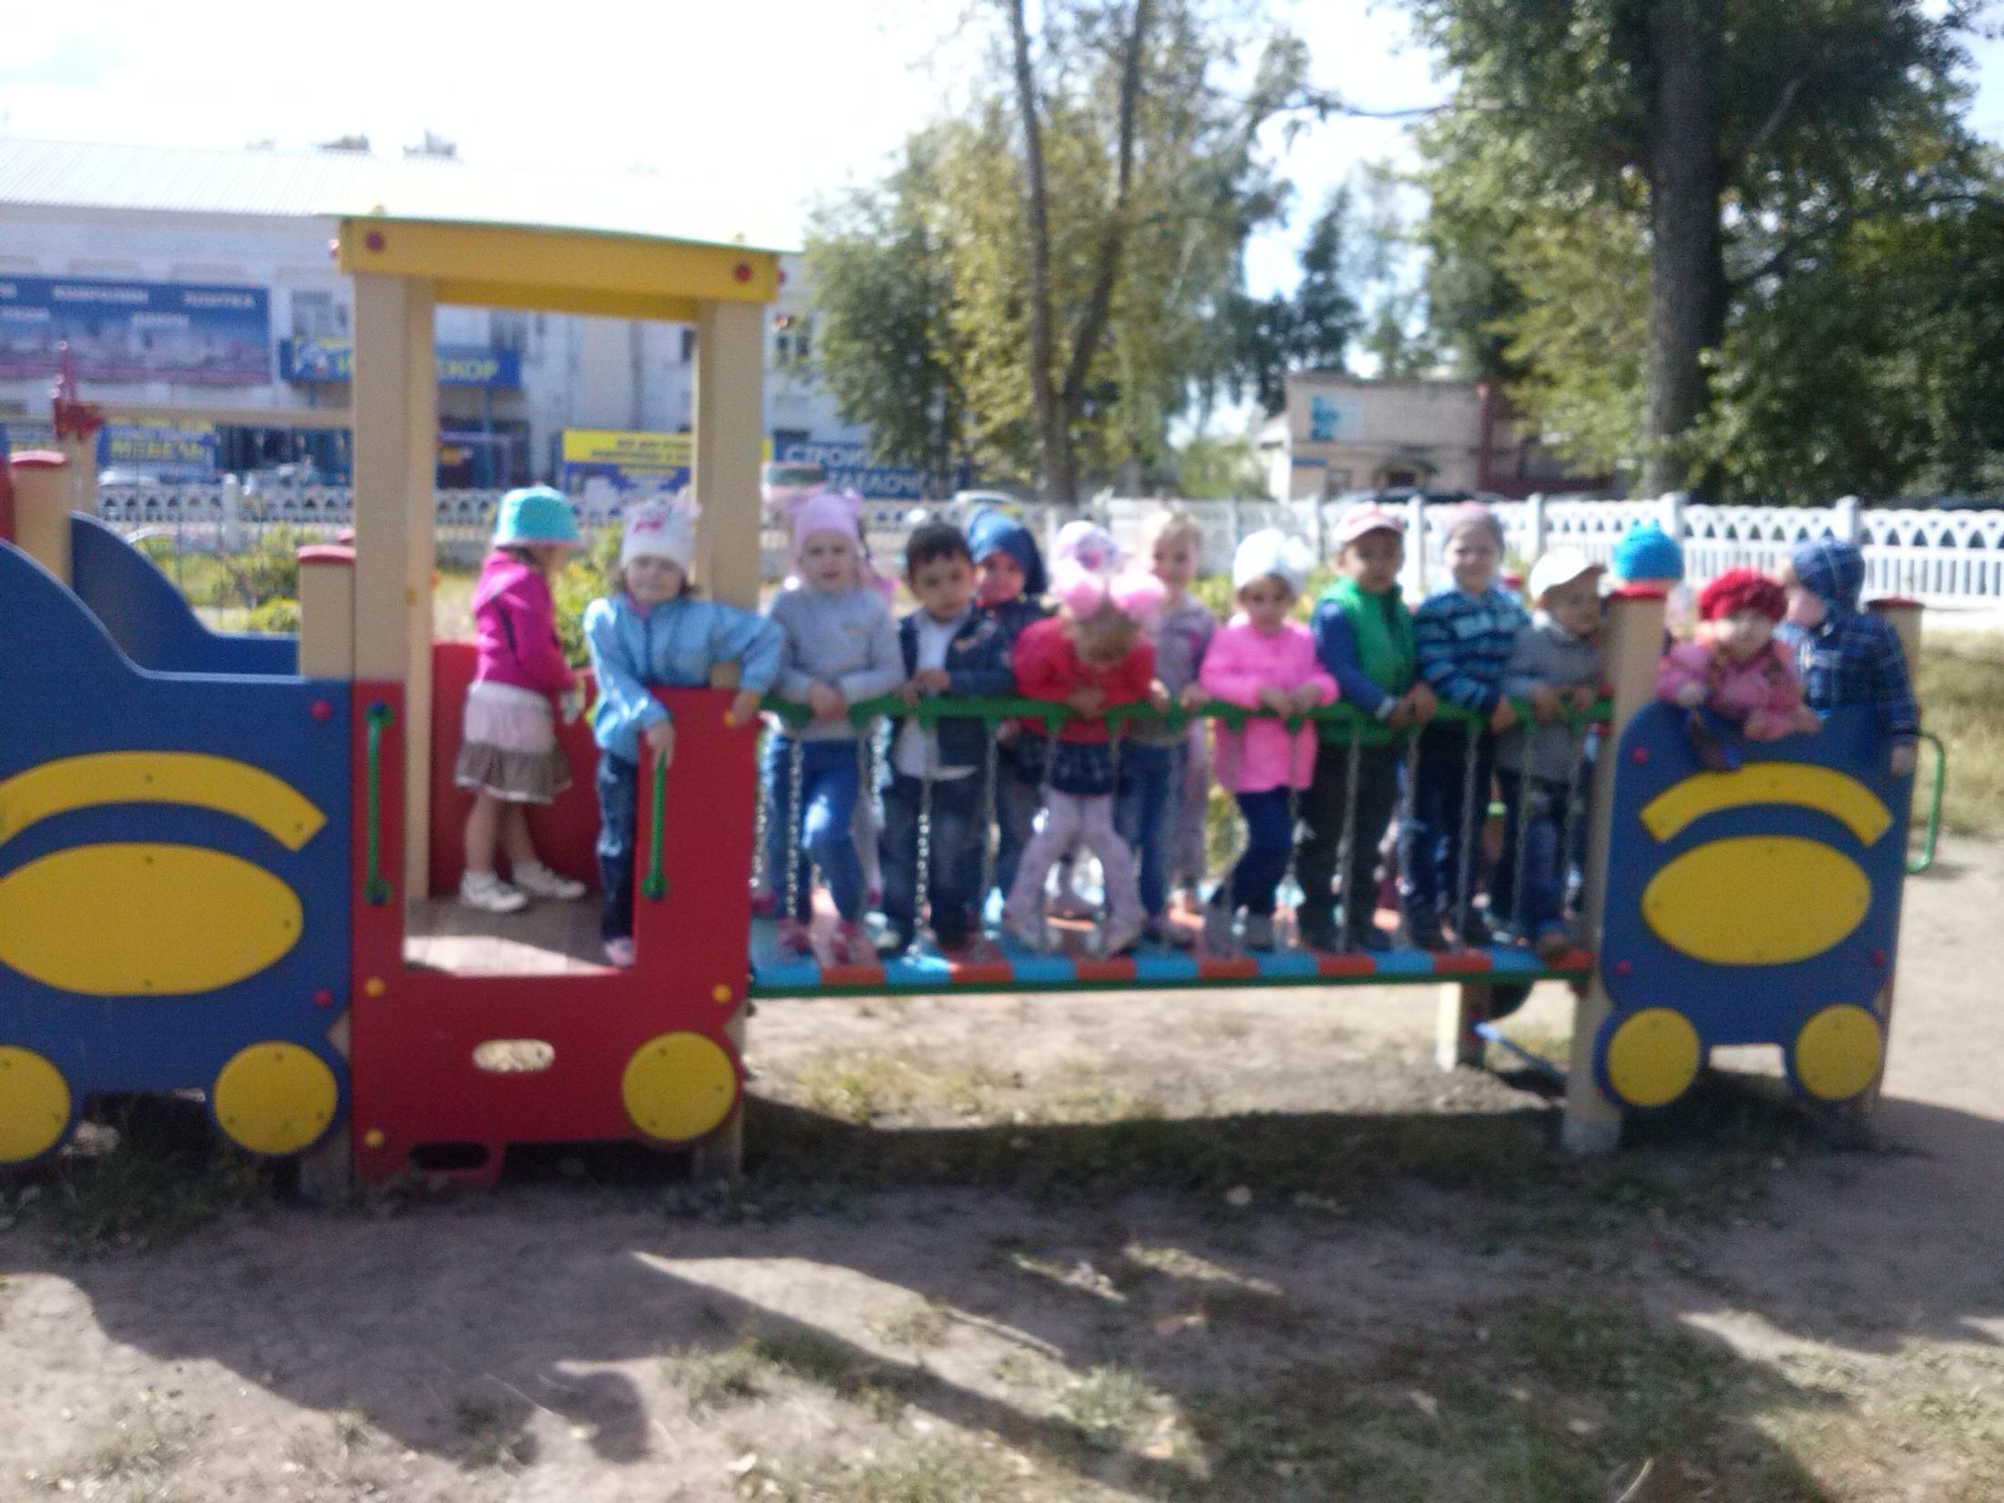
В страну знаний и здоровья на паровозике

Slide 7
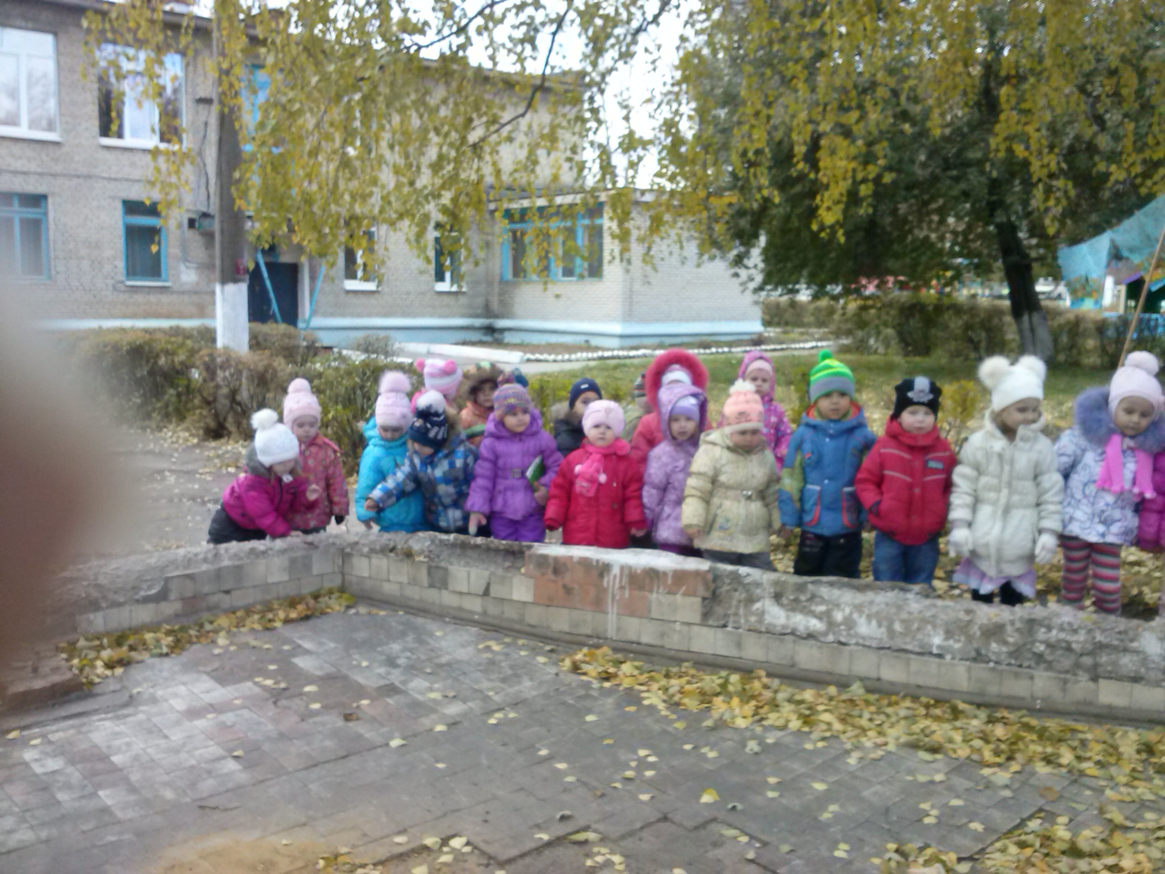
Мы гуляем и растём очень весело живём

Slide 8
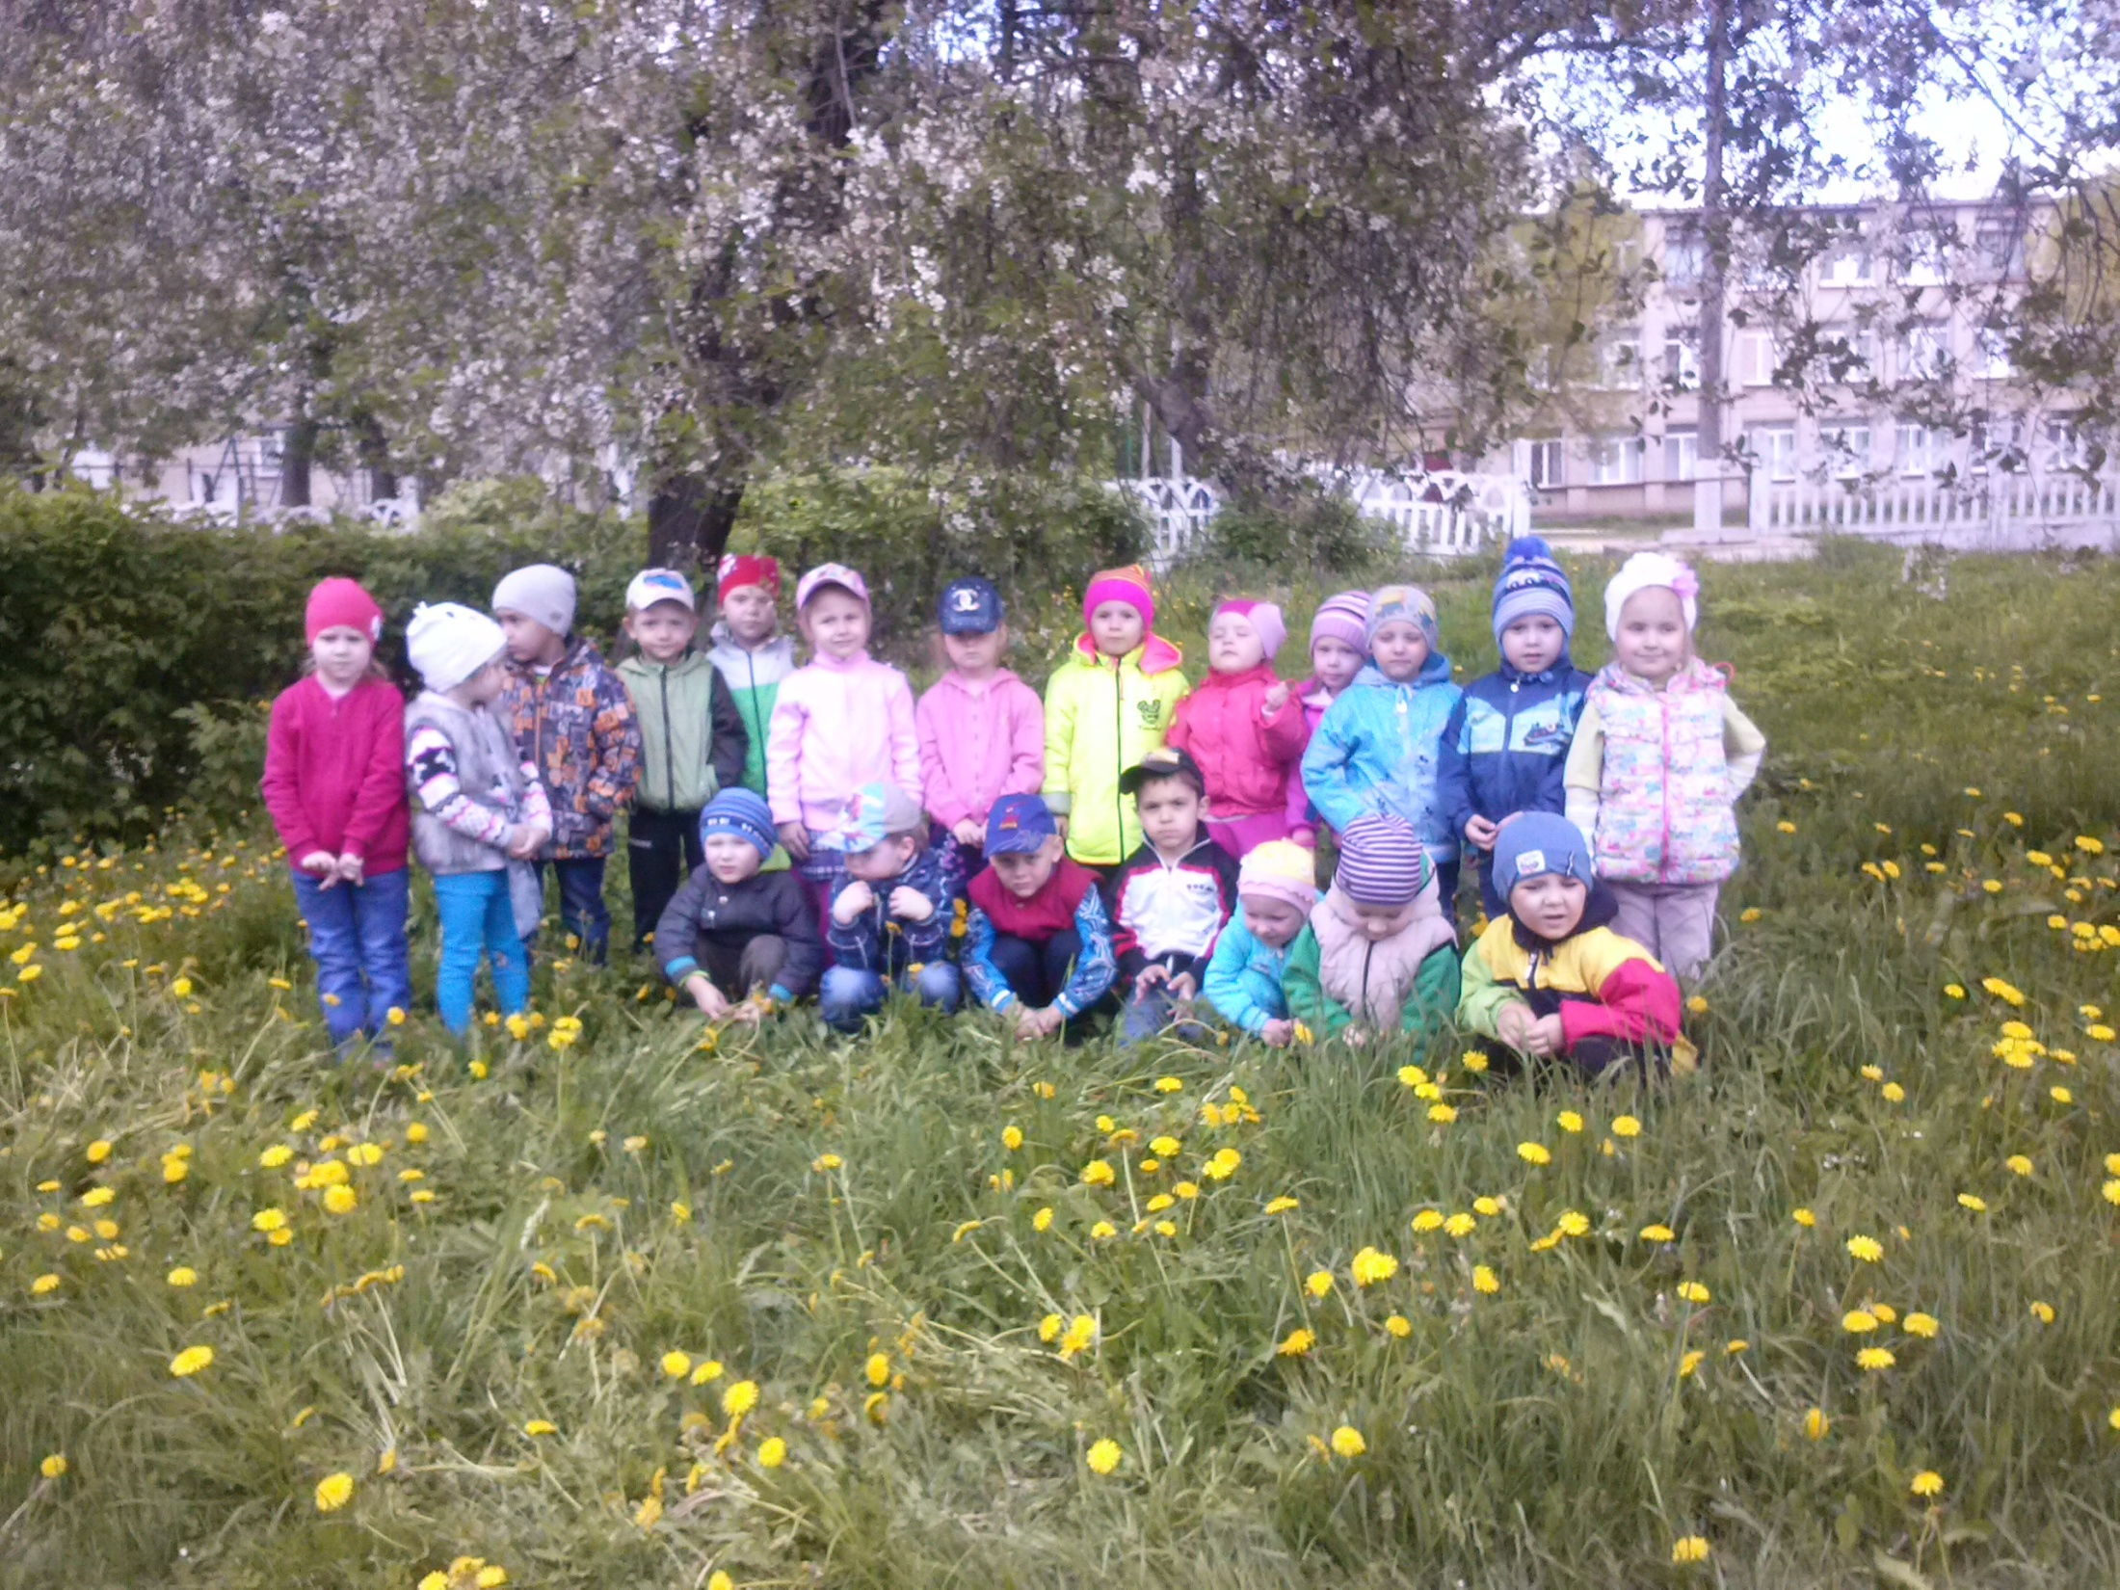
Пришла весна

Slide 9
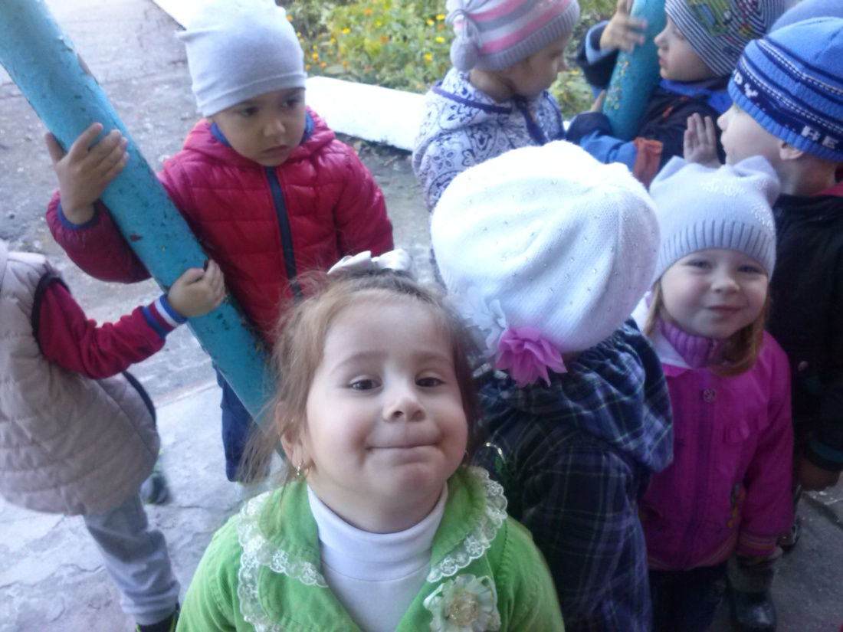
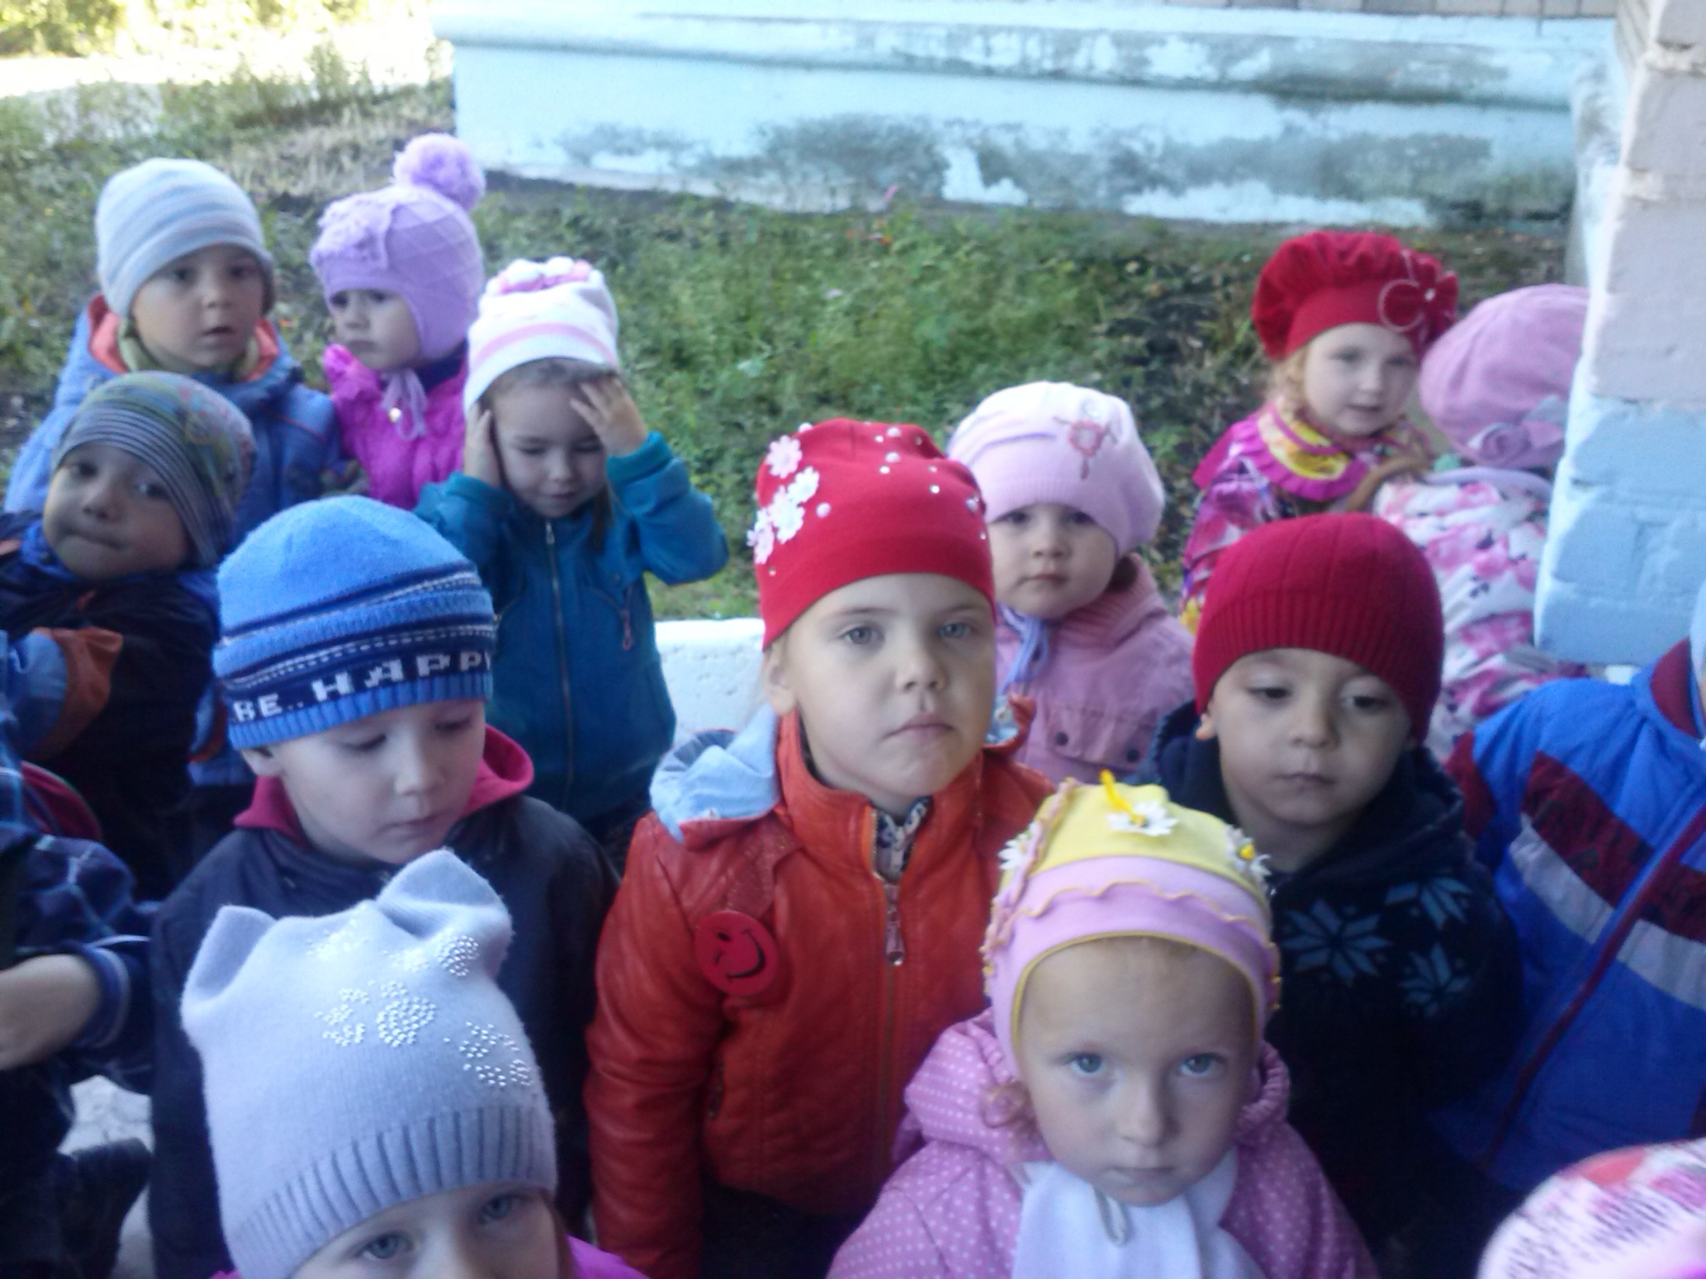
нагулялись

Slide 10
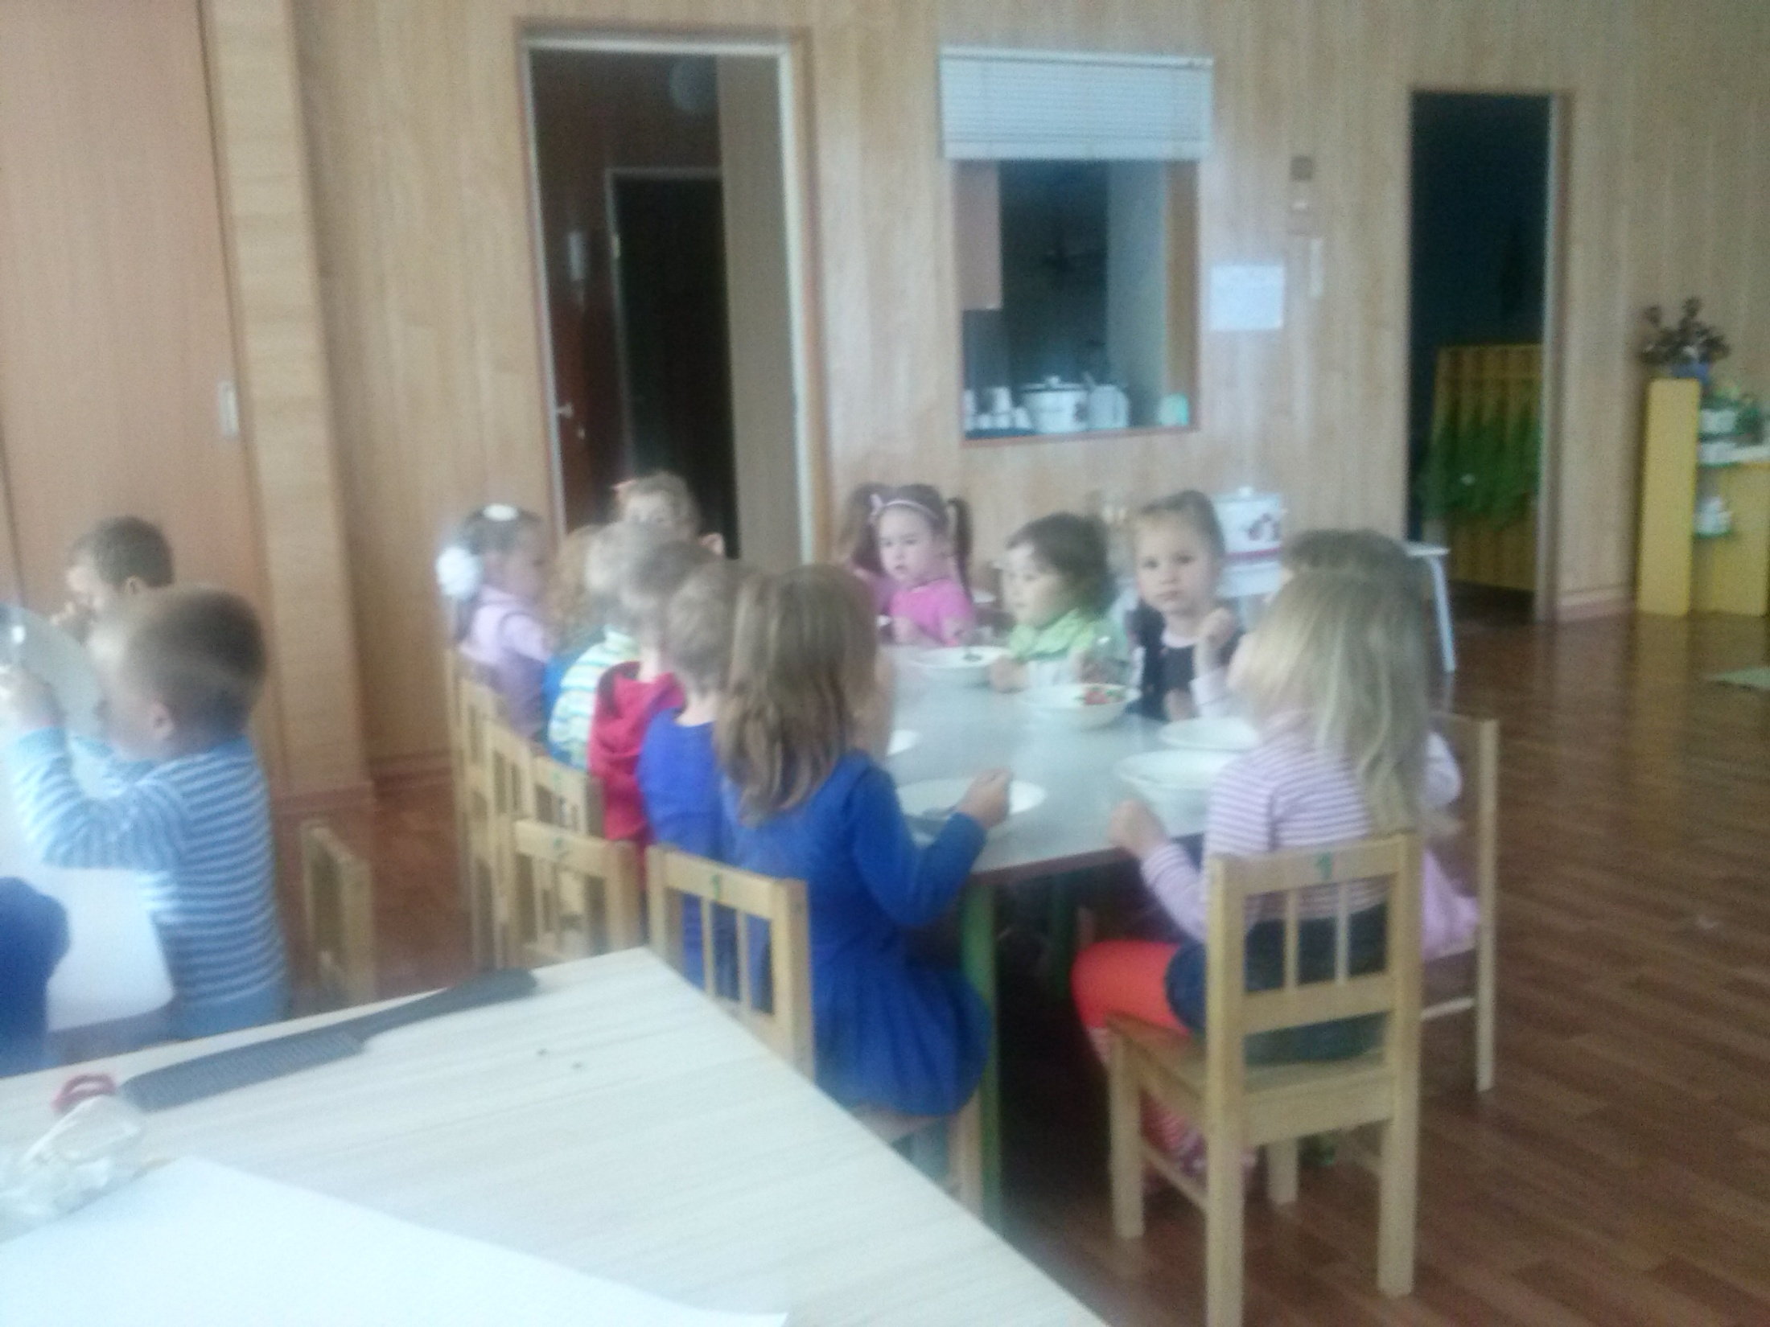
Кушаем и растём

Slide 11
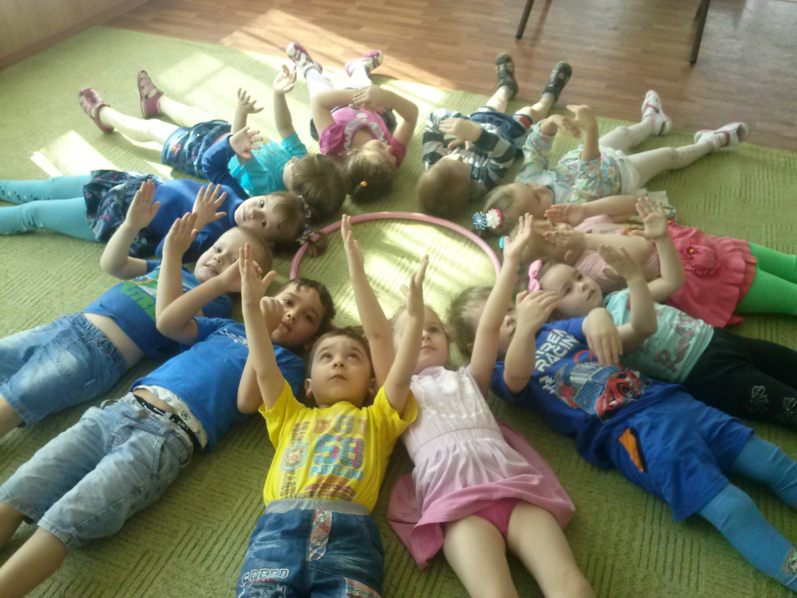
Гимнастика после сна

Slide 12
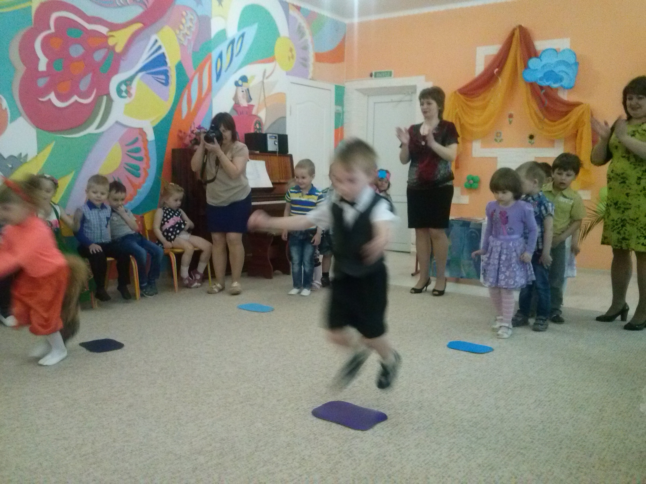
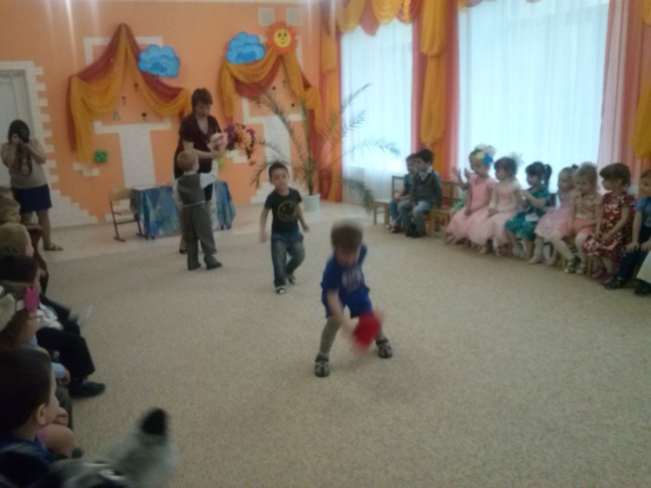
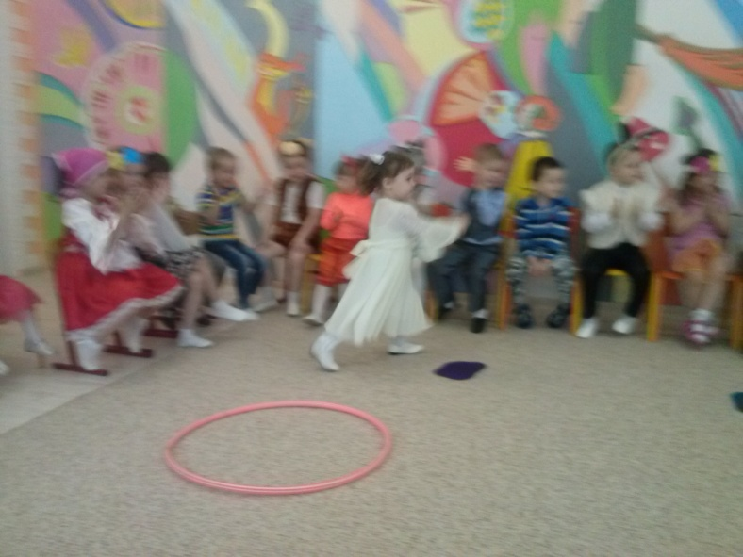
Праздник весны и здоровья

Slide 13
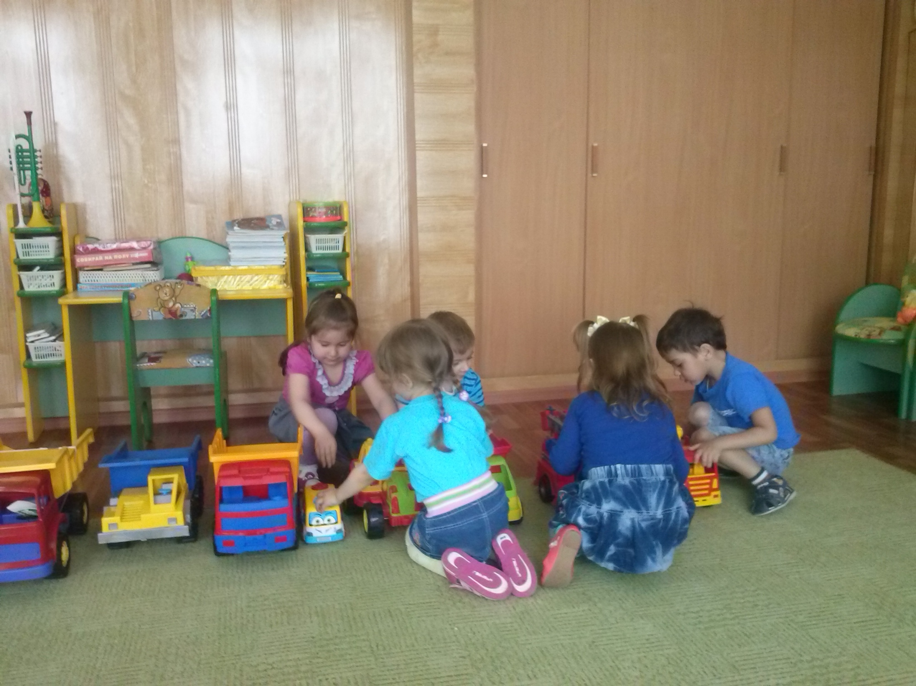
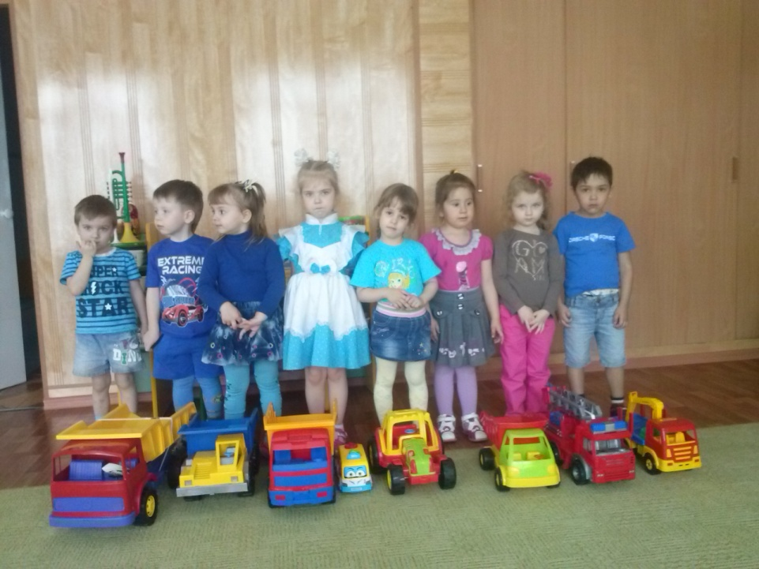
Развиваем познавательную активность

Slide 14
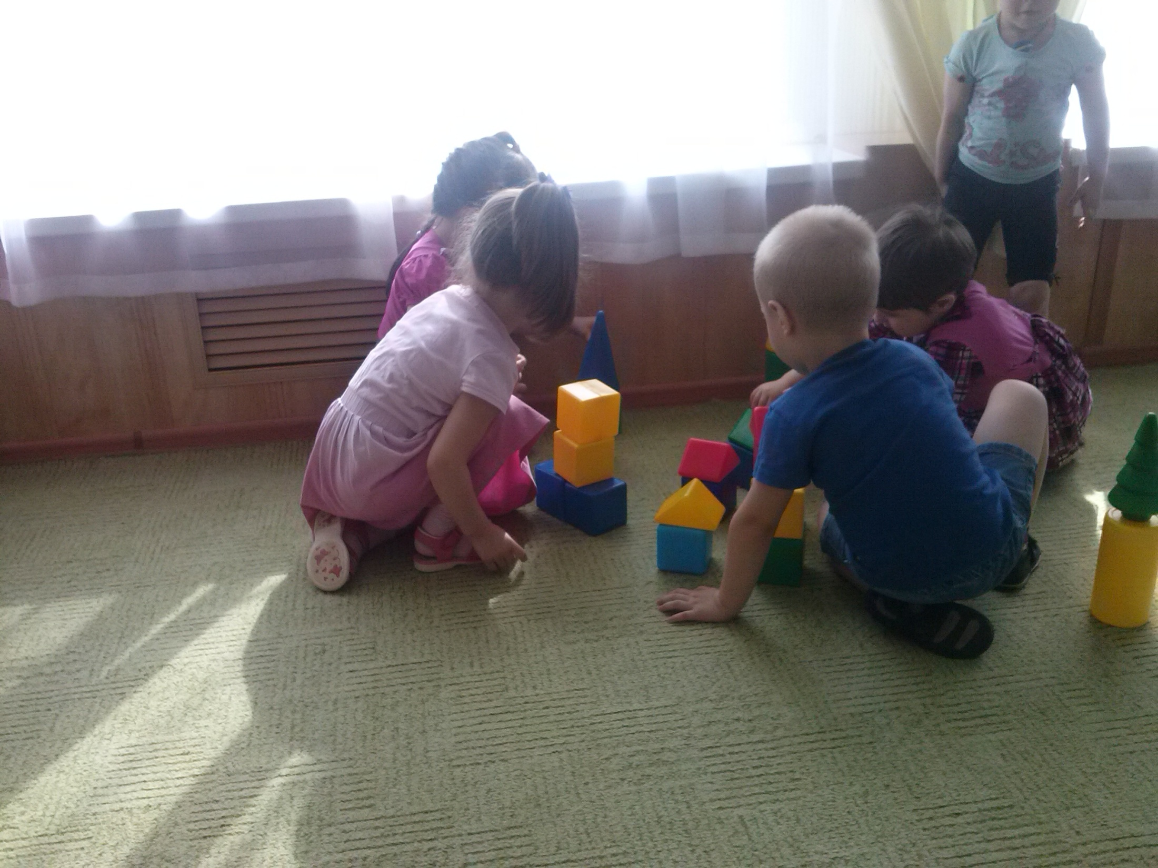
Восстанавливаем
геометрический город

Slide 15
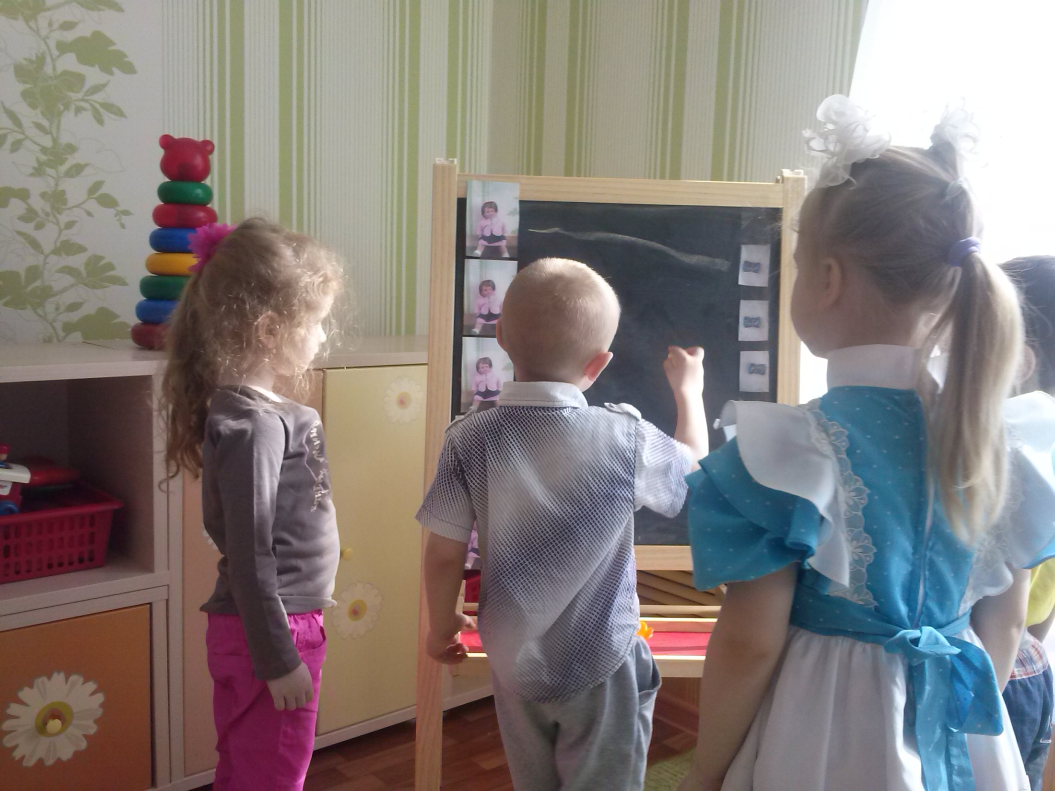
Думаем, рисуем, двигаемся

Slide 16
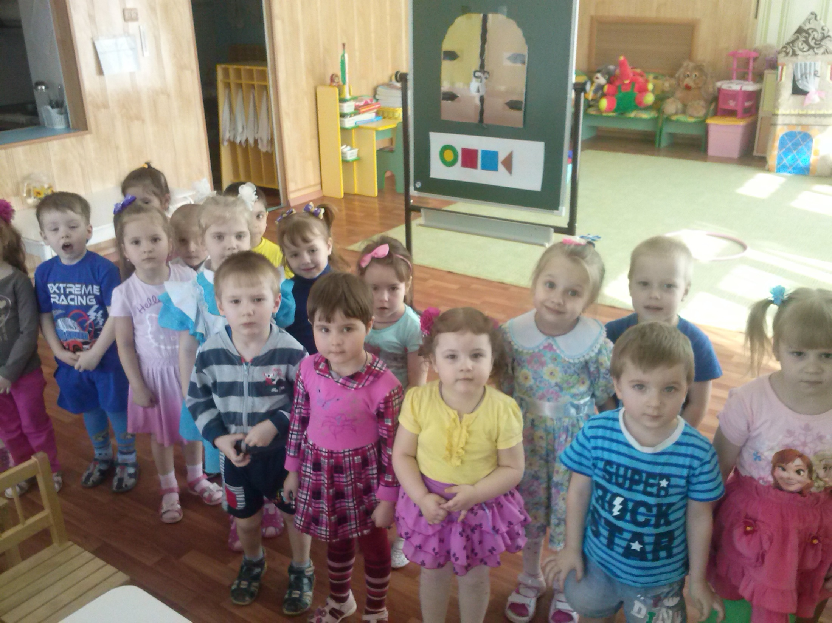
Интегрированное
математическое
занятие

